Slide 1
Abschlussprojekt - ATINF
Aryan Layes

Slide 2
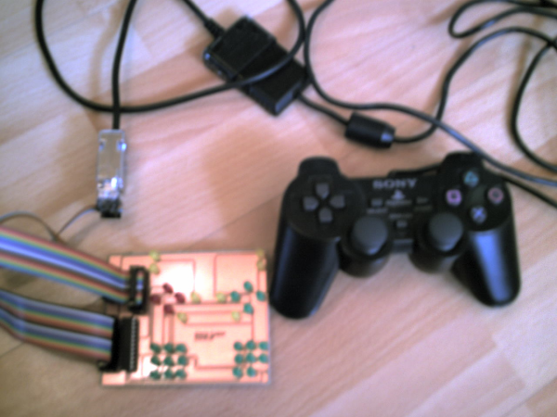
Projekt

Slide 3
Projektbeschreibung
Der PS-Controller ist an PORTA des PIC's angeschlossen
Der PIC fragt die Zustände des Controller's ab
Ausgabe Variante 1:
  Die Abgefragten Zustände werden über 8 LED's an PORTB ausgegeben
Ausgabe Variante 2:
  Die Abgefragten Zustände werden über einen MAX7219 LED Display Treiber ausgegeben

Slide 4
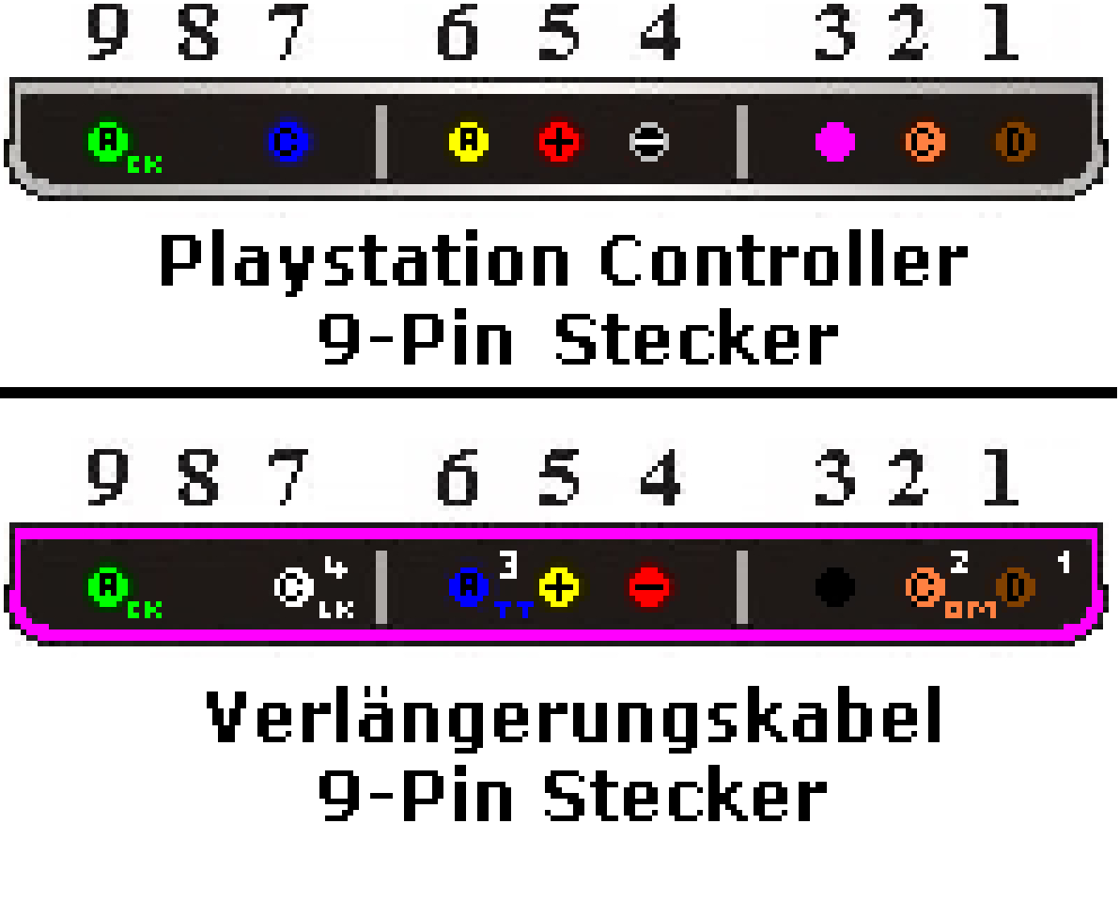
PS-Controller Schnittstelle
1. (Ausgang) DATA, serielle Datenübertragung
- bei negativer Flanke von CLOCK sendet der Controller ein Bit über die DATA Leitung
- die Datenübertragung beginnt mit dem niederwertigsten Bit ( LSB-Verfahren ).
2. (Eingang) COMMAND, serielle Datenübertragung
- bei negativer Flanke von CLOCK ließt der Controller das Bit auf der COMMAND Leitung
3. Nicht belegt

Slide 5
PS-Controller Schnittstelle
4. (Eingang) GND - Pin an Masse
5. (Eingang) VCC - Pin zur +5V Spannungsquelle
6. (Eingang) ATT - bevor der Controller Daten erhält, muss hier 0V (Masse) anliegen.
7. (Eingang) CLOCK - zur synchronisierten Übertragung
8. Nicht belegt
9. (Ausgang) ACK - sendet ein Signal, wenn ein Byte über COMMAND angekommen ist

Slide 6
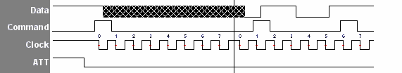
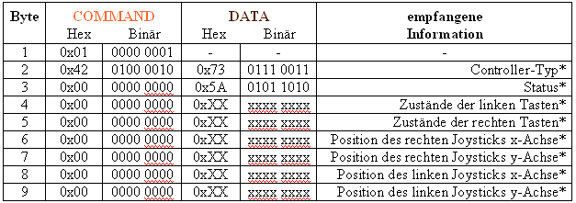
PS-Controller Kommunikation

Slide 7
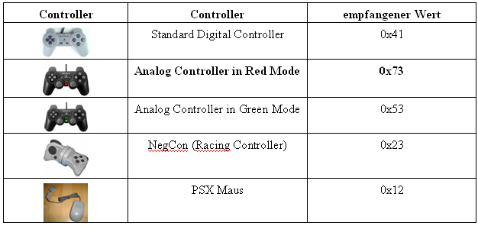
Controller-Typ

Slide 8
Status
Wenn das empfangene Byte ungleich 01011010 ist, ist der Controller nicht bereit oder sogar defekt! Die Zustände der Tasten, die in der folgenden Übertragung empfangen werden, sind wahrscheinlich unbrauchbar.

Slide 9


Zustände der Tasten
Allgemeines zum Zustand der Tasten:
Wenn eine Taste gedrückt ist, sendet der Controller an der Stelle eine 0. Im englischen heißt das, dass die Tasten „active low“ sind !
*linke Tasten
Zu den linken Tasten gehören:
Die Zustände der gelb markierten Tasten sind bei einem Standart Digital Controller, der keine Joysticks hat, immer auf 1.
*rechte Tasten
Zu den rechten Tasten gehören:

Slide 10
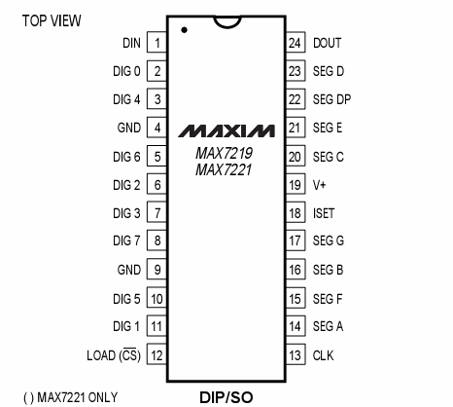
MAX7219 – LED Display Treiber Ein- und Ausgänge
Spannungs- und Stromversorgung
19. V+ (+5V) Spannungsquelle
4 & 9. GND
5. ISET Helligkeitsregelung der LED Anzeige über extern geschalteter Widerstand.

Slide 11
MAX7219 – LED Display Treiber Ein- und Ausgänge
I/O Kommunikation/Steuerung des MAX-IC’s
1. (Eingang) DIN, serielle Datenübertragung
- die Datenübertragung beginnt mit dem letzten Bit 15 ( MSB-Verfahren ).
- bei positiver Flanke von CLK übernimmt der MAXIM das anstehende Bit an DIN.
12. (Eingang) LOAD - die Übertragung beginnt mit dem Schalten von LOAD auf 0V (Masse). Die zwei Bytes werden transferiert und danach wird LOAD wieder auf 1(+5V) geschaltet.
13. (Eingang) CLK - zur synchronisierten Übertragung der Bits über DIN

Slide 12
MAX7219 – LED Display Treiber Ein- und Ausgänge
LED Steuerung
6. (Ausgang) DIG 0 bis DIG 7 – Jede LED wird über dazugehörigen Digitausgang angesteuert, dies geschieht über die Kathoden der LEDs
7. (Ausgang) SEG DP - G – Die einzelnen Segmente der Digits werden mit den gleichen Segmenten der anderen Digits verbunden. Zum Beispiel:
Anode der SEG DP LED an im Digit 0 ist verbunden mit der Anode der SEG DP LED im Digit 1.

Slide 13
MAX7219 Steuerung
Die Steuerung des MAX7219 erfolgt über zwei Byte lange Befehle.
Das zweite Byte (links) gibt an auf welches Register des MAX7219 zugegriffen wird. Mit dem ersten Byte (rechts) werden die Werte in dem Register festgelegt.
Die folgende Tabelle aus dem Datenblatt des MAX7219 zeigt welche Register zur Verfügung stehen.

Slide 14
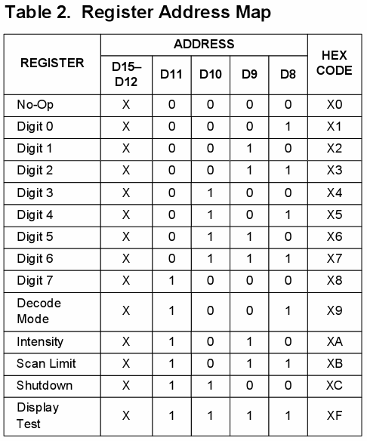
MAX7219 Steuerung

Slide 15
MAX7219 Register
Digit 0-7:
speichert die Zustände der Segmente
Decode Mode:
Der MAX7219 wurde so entwickelt, dass er neben der ganz normalen Ausgabe der Digits einen integrierten BCD-Decoder bereitstellt. Auf diesen werde ich in meiner Dokumentation aber nicht eingehen.
Intensity:
Auch hier gibt es eine spezielle Funktion des Display Treibers. Die Helligkeitssteuerung kann über den ISET-Eingang, oder durch dieses Register erfolgen. Da ich in meinem Projekt keine Helligkeitssteuerung verwende und das Datenblatt die Informationen zu diesem Feature beinhaltet, gehe ich nicht näher darauf ein.

Slide 16
MAX7219 Register
Scan Limit:
Über dieses Register lässt sich einstellen wie viele Digits genutzt werden. Nicht benutzte Digits sollten nicht aktiviert werden, da diese die Helligkeit der Anzeige „dimmen“ würden.
Shutdown:
Mit diesem Register wird die Anzeige ein- und ausgeschaltet.
Shutdown:
Mit diesem Register kann die Anzeige geprüft werden. Im Testmodus sollten alle LEDs an sein.

Slide 17
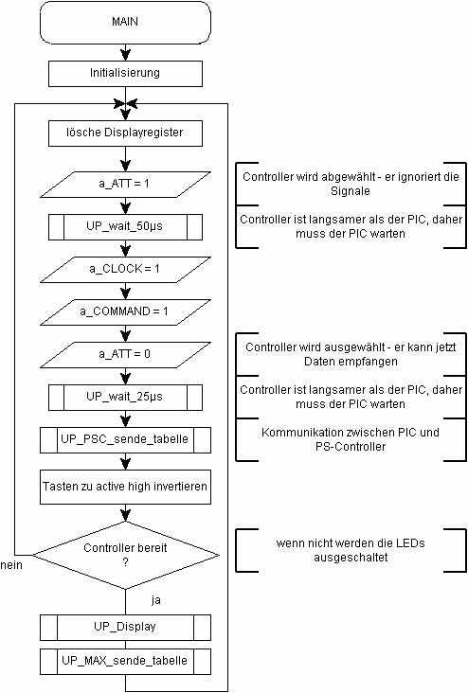
Flussdiagramme
Main

Slide 18
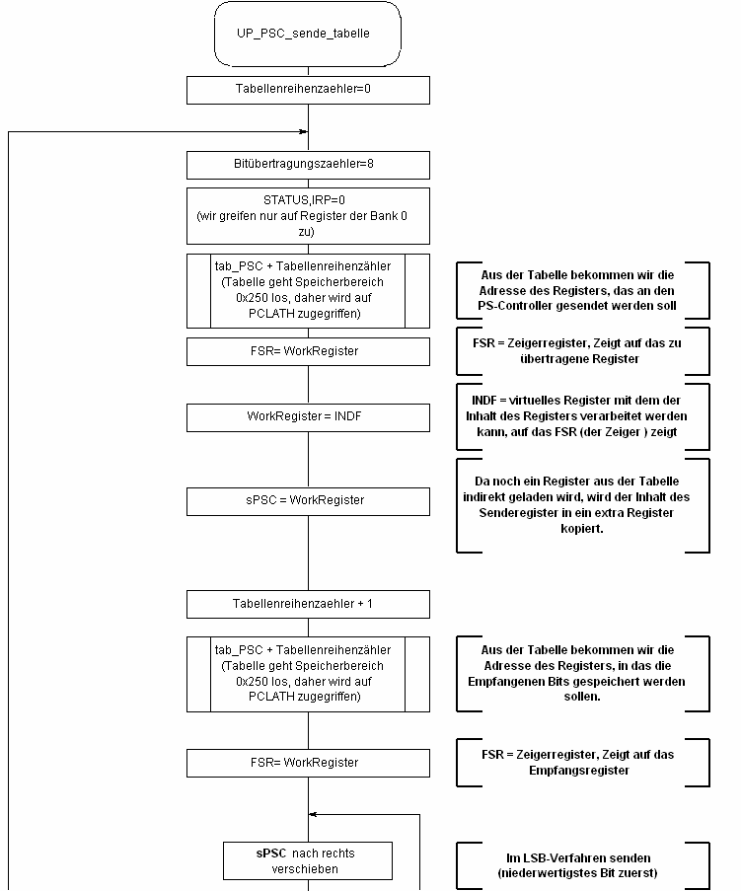
Flussdiagramme
UP_PSC_sende_tabelle
Teil 1

Slide 19
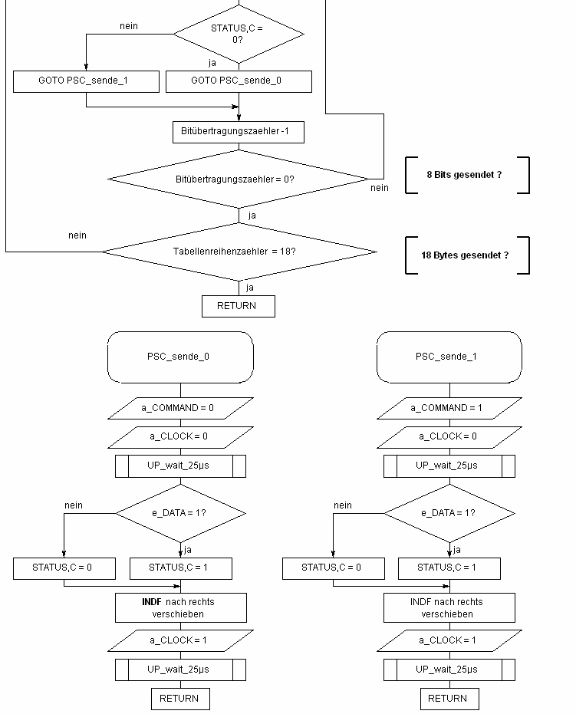
Flussdiagramme
UP_PSC_sende_tabelle
Teil 2

Slide 20
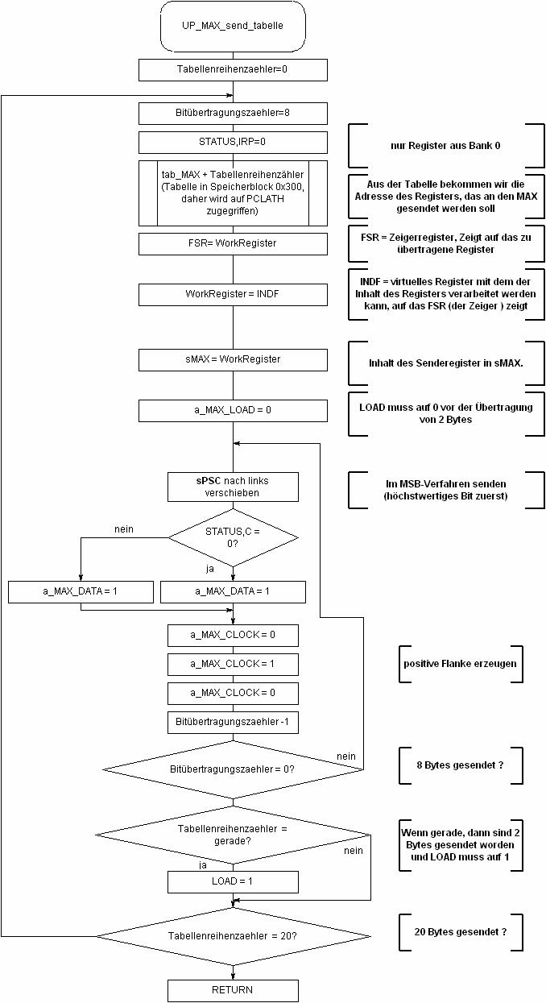
Flussdiagramme
UP_MAX_sende_tabelle

Slide 21
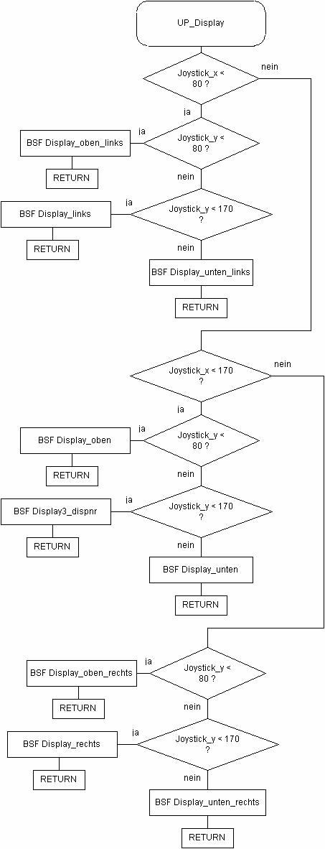
Flussdiagramme
UP_Display

